Slide 1

编译系统
第0章 课程导学
哈尔滨工业大学 陈鄞 单丽莉

Slide 2
课程基本信息
课程编号：CS32133
课程名称：编译原理
课程类别：专业基础课
总学时： 48
授课：40
实验：8
总学分：3

Slide 3
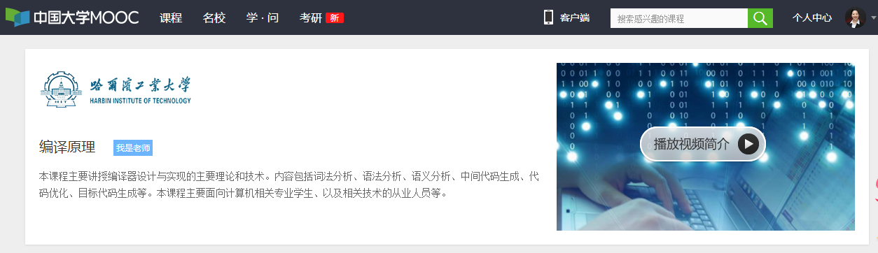
本课程教学模式：
“线上+线下”混合式教学
中国大学MOOC平台：国家精品课《编译原理》
https://www.icourse163.org/learn/HIT-1002123007?tid=1469807461#/learn/announce
Notes:
我们在 “中国大学MOOC”平台上开设了《编译原理》这门课程的MOOC 和SPOC
该课程中有本学期20次课的完整且详细的视频，同学们可以通过观看视频学习相应的内容

Slide 4


本课程教学平台：
口令：单丽莉
QQ群：428037206 答疑和通知公告。
雨课堂：课堂签到、随堂考核、互动。
中国大学MOOC平台的SPOC课程
名称：2024春编译原理(单丽莉)
密钥：HITCOMPILER2024 网址：
https://www.icourse163.org/spoc/course/HIT-1470867161
单元测试、期末考试及课堂讨论
实验程序与报告的提交及批阅
Notes:
混合式教学强调：学生需要事先完成网络课堂的学习，然后再参与线下课堂的研讨。

Slide 5
课程考核
期末笔试： 70%
实验（实验课+SPOC课程）： 20%
平时考核： 10%
随堂考测（雨课堂）： 6%
SPOC成绩，满分100分： 4%
（1）单元测验占60%
每讲1次测验，每次测验6题，每题0.5分，20讲共计60分。
（2）期末考试占30%
期末考试30题，每题1分，共计30分。
（3）课程讨论占10%
学生需要在“课堂交流区”中选择至少10个讨论题目进行回复。
Notes:
线下课程之习题讲解与期末试卷的关系

Slide 6
实验评分标准
一、课堂表现（10分）
出勤情况（按时，迟到，早退，缺席）
是否遵守课堂纪律
二、操作表现（50分）
功能齐全，结果正确无误（30分）
界面美观、人性化，具有良好演示效果（10分）
当堂按时完成（10分）
三、实验报告（40分）
要求详见：编译原理实验指导书

Slide 7
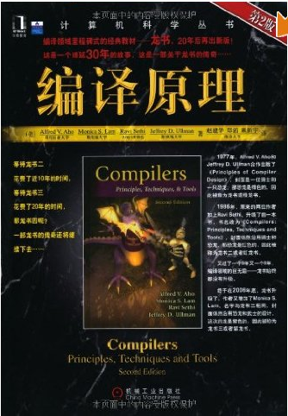
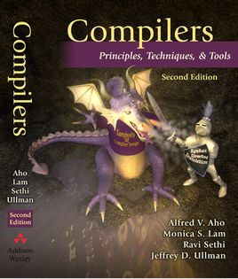
教材与参考书
Alfred Aho ect. 《编译原理》（第2版）本科教学版，赵建华等译，机械工业出版社，2010.3
V. Aho, Monica S. Lam, Ravi Sethi, Jeffrey D. Ullman. Compilers: Principles, Techniques and Tools (Second Edition). Pearson Education, Inc. 20

Slide 8
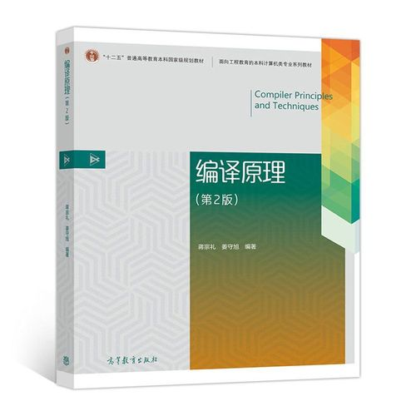
教材与参考书
编译原理(第2版) ISBN：978-7-04-048386-4
主编：蒋宗礼 姜守旭 高等教育出版社，
2010.02第1版
2017.08第2版

Slide 9
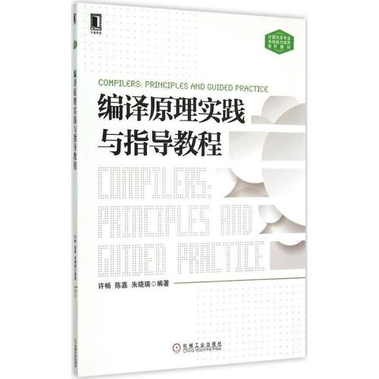
教材与参考书
编译原理实践与指导教程 ISBN：978-7-111-50299-9
主编：许畅 陈嘉 朱晓瑞 机械工业出版社，
南京大学
2015.06第1版

Slide 10
MOOC各讲与教材对应关系
MOOC | 教材（龙书）
Lecture1：绪论 | 1、6.2
Lecture2：程序设计语言及其文法 | 3.2.1、3.2.2、4.2
Lecture3：词法分析 | 3
Lecture4：语法分析_1 | 4.1、4.3、4.4
Lecture5：语法分析_2 | 4.3、4.4
Lecture6：语法分析_3 | 4.5、4.6
Lecture7：语法分析_4 | 4.6、4.7、4.8、4.9
Lecture8：语法制导翻译_1 | 5.1、5.2
Lecture9：语法制导翻译_2 | 5.4、5.5
Lecture10：语法制导翻译_3 | 5.5
Lecture11：中间代码生成_1 | 6.3
Lecture12：中间代码生成_2 | 6.4、6.5
Lecture13：中间代码生成_3 | 6.6
Lecture14：中间代码生成_4 | 6.7、6.8、6.9
Lecture15：运行存储分配 | 7
Lecture16：代码优化_1 | 8.4、9.1、8.5
Lecture17：代码优化_2 | 9.2.1、9.2.2、9.2.3、9.2.4
Lecture18：代码优化_3 | 9.2.5、9.2.6
Lecture19：代码优化_4 | 9.5
Lecture20：代码生成 | 8.1、8.2、8.6、8.7

Slide 11
结束

